Slide 1
PHÂN TÍCH THỊ TRƯỜNG VIỆC LÀM IT & GỢI Ý ỨNG VIÊN BẰNG MACHINE LEARNING
GIỚI THIỆU
Chuyên đề 4 — Lập trình cho Khoa học Dữ liệu
Học viên: Nguyễn Minh Tan — GVHD: PGS.TS. Nguyễn Duy Hàm
Tháng 8 năm 2026
Notes:
Kính thưa thầy và các bạn. Em xin trình bày Chuyên đề 4 với chủ đề phân tích thị trường việc làm IT và gợi ý ứng viên bằng Machine Learning.
Mục tiêu của đề tài là xây dựng một quy trình khoa học dữ liệu hoàn chỉnh: bắt đầu từ thu thập dữ liệu tuyển dụng, làm sạch và chuẩn hóa dữ liệu, phân tích các xu hướng trên thị trường, xây dựng mô hình dự báo lương, phân cụm thị trường và cuối cùng là gợi ý việc làm phù hợp với hồ sơ kỹ năng.

Slide 2
2. NỘI DUNG TRÌNH BÀY
GIỚI THIỆU
Lộ trình trình bày được chia thành 5 phần chính, từ giới thiệu đề tài đến kết luận và hướng phát triển.
📊 PHẦN 1 – GIỚI THIỆU & MỤC TIÊU
🤖 PHẦN 4 – KẾT QUẢ MÔ HÌNH ML
Slide 3-4
Slide 13-20
📊 PHẦN 2 – PHƯƠNG PHÁP XỬ LÝ DỮ LIỆU
💡 PHẦN 5 – KẾT LUẬN & HƯỚNG PHÁT TRIỂN
Slide 5-9
Slide 21-23
💡 PHẦN 3 – PHÂN TÍCH KHÁM PHÁ (EDA)
Slide 10-12
Notes:
Bài trình bày gồm năm phần chính.
Đầu tiên là giới thiệu bài toán và các câu hỏi nghiên cứu. Tiếp theo là phương pháp thu thập, làm sạch và chuẩn hóa dữ liệu. Phần thứ ba trình bày các kết quả phân tích khám phá dữ liệu. Sau đó là kết quả của các mô hình Machine Learning, bao gồm dự báo lương, phân cụm và hệ thống gợi ý. Cuối cùng là các kết luận, hạn chế và hướng phát triển.
Cách sắp xếp này phản ánh đúng luồng của một dự án dữ liệu từ đầu vào đến kết quả ứng dụng.

Slide 3
3. Giới thiệu bài toán
GIỚI THIỆU
1.193
📊 Thị trường IT Việt Nam đang phát triển nhanh, nhu cầu tuyển dụng tập trung tại Hà Nội, TP.HCM và Đà Nẵng.
💡 Tin tuyển dụng phân tán trên nhiều nền tảng với định dạng tự do, khiến ứng viên khó so sánh lương và kỹ năng giữa các nguồn.
tin tuyển dụng
4
📊 Bốn nền tảng lớn (Itviec, Glints, TopCV, Careerviet) đăng tin theo các dạng khác nhau nên dữ liệu thu về không đồng nhất.
nguồn dữ liệu
📊 Mục tiêu của đề tài
44
🤖 Thu thập tự động tin tuyển dụng IT từ 4 nguồn bằng Crawler v2; làm sạch và chuẩn hóa lương, kỹ năng, kinh nghiệm về cùng một định dạng.
💡 Dự báo mức lương thị trường bằng 4 mô hình ML và K-Means, rồi gợi ý việc làm phù hợp với hồ sơ (Content-based).
thuộc tính
56%
tin ẩn lương
Notes:
Thị trường tuyển dụng IT tại Việt Nam phát triển nhanh, nhưng thông tin việc làm đang phân tán trên nhiều nền tảng. Mỗi nền tảng lại sử dụng cách mô tả khác nhau về vị trí, mức lương, kỹ năng và kinh nghiệm.
Điều này tạo ra hai khó khăn. Với ứng viên, rất khó so sánh mức lương và yêu cầu kỹ năng giữa các tin tuyển dụng. Với người phân tích, dữ liệu không đồng nhất khiến việc tổng hợp và xây dựng mô hình trở nên khó khăn.
Đề tài giải quyết vấn đề này bằng cách thu thập dữ liệu từ bốn nguồn, chuẩn hóa các trường quan trọng như lương, kỹ năng và kinh nghiệm, sau đó dùng dữ liệu đã chuẩn hóa để phân tích và xây dựng các mô hình hỗ trợ quyết định.
Bộ dữ liệu hiện có 1.193 tin tuyển dụng, đến từ 4 nguồn, gồm 44 thuộc tính. Một thách thức đáng chú ý là 56% tin không công khai lương, nên bước xử lý dữ liệu có vai trò rất quan trọng.
Từ bối cảnh và mục tiêu đó, đề tài không trình bày các kết quả rời rạc mà tập trung trả lời năm câu hỏi nghiên cứu ở slide tiếp theo. Đây là phần nên nhấn mạnh ở Slide 4, vì Slide 3 chỉ đóng vai trò giới thiệu vấn đề và động lực nghiên cứu.

Slide 4
4. Câu hỏi nghiên cứu RQ1-RQ5
PHƯƠNG PHÁP
📊 Câu hỏi
Phương pháp
💡 Insight
RQ1: Kỹ năng nào được yêu cầu nhiều nhất?
EDA — top skills
Các câu hỏi được sắp theo 3 lớp: khám phá dữ liệu, mô hình hoá và gợi ý việc làm.
RQ2: Lương biến động theo kinh nghiệm, thành phố?
EDA — groupby, boxplot
🤖 ML metrics
RQ3: Có thể dự báo mức lương không, sai số bao nhiêu?
ML — RMSE, MAE, R²
Nhấn mạnh các chỉ số chính: RMSE, R² và Silhouette Score.
RQ4: Thị trường phân khúc thành những nhóm nào?
K-Means — silhouette
📊 Data pipeline
RQ5: Việc nào phù hợp với hồ sơ kỹ năng?
Content-based — cosine
Từ EDA đến clustering và content-based matching để trả lời toàn bộ RQ1-RQ5.
Notes:
Đây là slide chính dùng để trình bày các câu hỏi nghiên cứu. Em sẽ đọc và giải thích nhanh từng câu, vì toàn bộ phần sau của bài trình bày đều quay lại trả lời năm câu hỏi này.
RQ1: Kỹ năng nào được nhà tuyển dụng yêu cầu nhiều nhất? Câu hỏi này được trả lời bằng EDA, đặc biệt là biểu đồ nhóm kỹ năng và top kỹ năng phổ biến.
RQ2: Lương thay đổi như thế nào theo kinh nghiệm và thành phố? Câu hỏi này giúp xác định các yếu tố thị trường có liên hệ rõ với mức lương.
RQ3: Có thể dự báo mức lương từ thông tin tuyển dụng không, và sai số là bao nhiêu? Câu hỏi này được đánh giá bằng các mô hình hồi quy với RMSE, MAE và R².
RQ4: Thị trường có thể chia thành những phân khúc việc làm nào? Câu hỏi này được xử lý bằng K-Means và Silhouette Score.
RQ5: Với một hồ sơ kỹ năng cụ thể, hệ thống có thể gợi ý việc làm phù hợp không? Câu hỏi này được trả lời bằng Content-based Recommendation và Cosine Similarity.
Như vậy, Slide 4 là bản đồ nghiên cứu của toàn bộ bài. Các slide sau lần lượt đi qua dữ liệu, phương pháp và kết quả để trả lời từng RQ.

Slide 5
5. Kiến trúc hệ thống — Pipeline end-to-end
PHƯƠNG PHÁP
📊 Thu thập & làm sạch dữ liệu
🤖 Feature engineering & mô hình
Crawler v2 xoay vòng 3 User-Agent, giới hạn tốc độ 1–3 giây, chạy 22 từ khóa trên 4 nguồn, thu về 1.193 tin
Trích lọc theo 4 kỹ thuật (JSON-LD, __NEXT_DATA__, HTML, API) rồi lưu dạng raw CSV + JSON kèm siêu dữ liệu nguồn
SalaryParser đọc 8 cấu trúc lương (56% tin ẩn lương), SkillNormalizer gộp 188 quy tắc thành 45 kỹ năng chuẩn
ExperienceNormalizer gán 5 bậc kinh nghiệm từ entry đến lead; Deduplicator loại 70 bản ghi trùng qua 4 pha kiểm tra
ColumnTransformer xử lý 3 nhóm đặc trưng — numeric (trung vị + chuẩn hóa), categorical (OneHot), ordinal
Loại bỏ cột thô, mục tiêu là salary_mid tính bằng triệu VND mỗi tháng
Hồi quy giảm RMSE từ 8.97 xuống 4.17 (Linear) rồi 0.60 (Decision Tree)
K-Means với k = 10 đạt Silhouette 0.38; cosine similarity gợi ý Top-3 việc phù hợp cho hồ sơ
💡 Insight: Pipeline được tối ưu từ thu thập → chuẩn hóa → mô hình hóa → gợi ý việc làm, giúp dữ liệu sạch hơn và dự báo chính xác hơn.
Notes:
Pipeline của đề tài gồm bốn giai đoạn.
Giai đoạn thứ nhất là thu thập dữ liệu từ bốn nguồn và 22 từ khóa liên quan đến việc làm IT. Giai đoạn thứ hai làm sạch và chuẩn hóa dữ liệu, bao gồm phân tích lương, chuẩn hóa kỹ năng, chuẩn hóa kinh nghiệm và loại bỏ bản ghi trùng.
Giai đoạn thứ ba là Feature Engineering. Ở bước này, dữ liệu số, dữ liệu phân loại và dữ liệu có thứ tự được xử lý bằng các phương pháp khác nhau thông qua ColumnTransformer.
Giai đoạn cuối cùng gồm ba hướng phân tích: dự báo lương bằng hồi quy, phân cụm thị trường bằng K-Means và gợi ý việc làm bằng Cosine Similarity.
Điểm quan trọng của kiến trúc này là dữ liệu được xử lý theo một luồng thống nhất, có thể tái chạy và kiểm tra ở từng bước.

Slide 6
6. Crawler v2 — Thu thập dữ liệu
PHƯƠNG PHÁP
📊 Thu thập & kiểm soát truy cập
📊 Trích xuất & lưu trữ dữ liệu
Crawler chạy qua từng nguồn và từ khóa (22 từ khóa), dừng khi đủ số tin tối thiểu, lịch sử ghi vào crawl_history.json
HttpClient (httpx) bật xác thực SSL, tự động theo redirect và timeout 20 giây để hạn chế lỗi kết nối bị chặn
Xoay vòng 3 User-Agent, giới hạn tốc độ 1-3 giây, thử lại khi máy chủ trả HTTP 429
Nhận diện trang bị chặn qua BLOCKED_MARKERS (captcha, cf-challenge)
4 kỹ thuật trích xuất dữ liệu: JSON-LD Parsing, __NEXT_DATA__, HTML Parsing bằng BeautifulSoup, API JSON
JSON-LD Parsing: đọc dữ liệu nhúng trong thẻ script application/ld+json
__NEXT_DATA__: lấy JSON state của trang Next.js
Lưu dữ liệu thô dạng CSV + JSON theo từng nguồn vào data/raw/, kèm log siêu metadata
Notes:
Crawler v2 chạy theo vòng lặp qua từng nguồn và từng từ khóa. Mỗi lượt thu thập đều được ghi nhận trong lịch sử để có thể theo dõi tiến trình và tránh xử lý lặp không cần thiết.
Về kỹ thuật kết nối, hệ thống sử dụng httpx, đặt timeout và cho phép redirect. Để hạn chế bị chặn, crawler xoay vòng ba User-Agent, giới hạn tốc độ truy cập trong khoảng một đến ba giây và thử lại khi máy chủ trả về lỗi HTTP 429.
Hệ thống nhận diện trang bị chặn thông qua các dấu hiệu như captcha hoặc cf-challenge. Sau khi tải được nội dung, dữ liệu được trích xuất bằng bốn phương pháp: JSON-LD, __NEXT_DATA__, HTML Parsing và API JSON.
Dữ liệu thô được lưu theo từng nguồn dưới dạng CSV và JSON, kèm metadata để phục vụ việc kiểm tra và làm sạch ở các bước sau.

Slide 7

7. Làm sạch & Chuẩn hóa dữ liệu
PHƯƠNG PHÁP
📊 Vấn đề dữ liệu gốc
🤖 Cách xử lý
Lương: 56% tin ẩn mức lương; còn lại viết dưới 8 dạng khác nhau
Kỹ năng: Một kỹ năng có nhiều tên gọi gây nhiễu
Kinh nghiệm: Mô tả tự do không có cấu trúc đồng nhất
Trùng lặp: Cùng một tin được đăng lại trên nhiều nguồn hoặc nhiều ngày
SalaryParser: 6 regex nhận diện 8 cấu trúc; USD→VND ×25.000; lương năm ×12
SkillNormalizer: 188 quy tắc đồng nghĩa → 45 kỹ năng chuẩn; fuzzy matching >0.8
ExperienceNormalizer: 6 regex TV/EN → 5 bậc (entry → lead); gán -1 cho giá trị thiếu
Deduplicator: 4 pha (job_id, title+company, fuzzy title, fuzzy desc) → loại 70 bản ghi trùng
💡 Tập trung chuẩn hóa các trường nhiễu cao để dữ liệu sạch hơn, giảm sai lệch cho các bước phân tích tiếp theo.
Notes:
Dữ liệu tuyển dụng ban đầu có nhiều vấn đề không đồng nhất.
Thứ nhất, phần lương có thể bị ẩn hoặc được viết dưới nhiều dạng như khoảng lương, mức lương tối đa, mức lương tối thiểu, lương theo năm hoặc lương bằng USD. Thứ hai, cùng một kỹ năng có thể xuất hiện với nhiều tên gọi khác nhau, ví dụ react, react.js và reactjs. Thứ ba, kinh nghiệm thường được mô tả bằng văn bản tự do. Cuối cùng, một tin có thể được đăng lại trên nhiều nguồn hoặc ở nhiều thời điểm.
Để xử lý, SalaryParser dùng các biểu thức chính quy để nhận diện nhiều cấu trúc lương và quy đổi về triệu VND mỗi tháng. SkillNormalizer ánh xạ các tên đồng nghĩa về 45 kỹ năng chuẩn. ExperienceNormalizer chuyển mô tả kinh nghiệm về số năm và năm nhóm kinh nghiệm. Deduplicator loại bản ghi trùng qua nhiều pha kiểm tra.
Nhờ đó, dữ liệu có cấu trúc thống nhất hơn trước khi đưa vào EDA và Machine Learning.

Slide 8
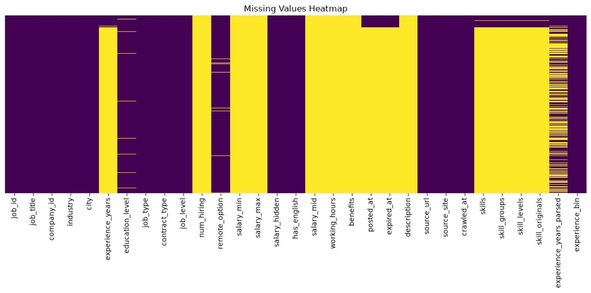
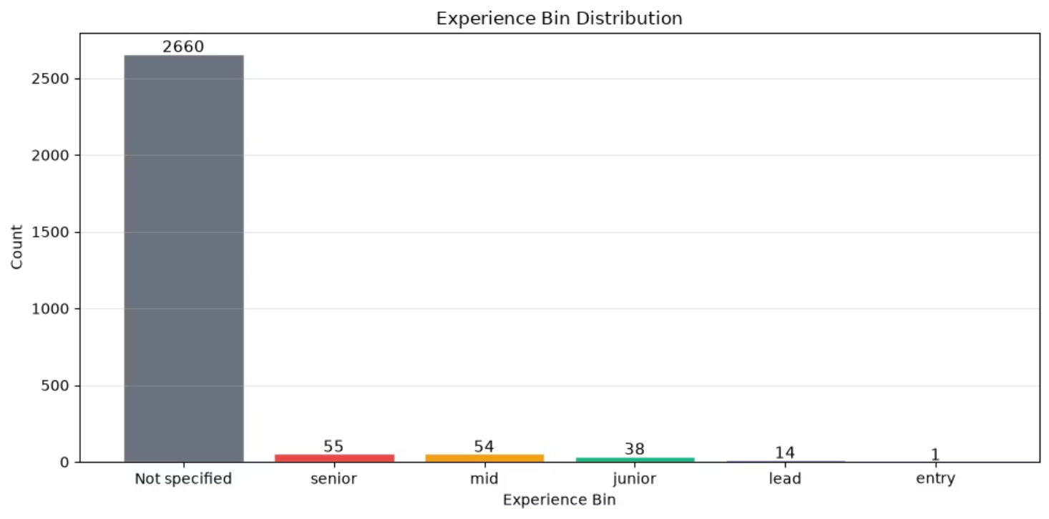

8. Làm sạch — Chart dữ liệu thực tế
PHƯƠNG PHÁP
📊 Tỷ lệ giá trị thiếu theo cột
🤖 Phân bố số năm kinh nghiệm
salary_max và min_experience thiếu nhiều nhất do tin ẩn lương và mô tả tự do.
Đỉnh ở 1–3 năm, phần lớn tin tuyển dụng thuộc cấp độ Junior và Mid-level.
💡 Insight: Sự thiếu hụt dữ liệu ở lương và kinh nghiệm là động lực chính để xây dựng SalaryParser và ExperienceNormalizer, nhằm tạo ra tập dữ liệu chuẩn cho ML.
Notes:
Biểu đồ bên trái cho thấy các trường liên quan đến lương và kinh nghiệm có tỷ lệ thiếu đáng kể. Nguyên nhân chính là nhiều tin tuyển dụng không công khai lương hoặc mô tả kinh nghiệm không theo một cấu trúc cố định.
Biểu đồ bên phải thể hiện phân bố số năm kinh nghiệm. Dữ liệu tập trung nhiều ở nhóm khoảng một đến ba năm, cho thấy phần lớn nhu cầu tuyển dụng thuộc nhóm Junior và Mid-level.
Hai biểu đồ giải thích vì sao đề tài không thể chỉ đưa dữ liệu thô vào mô hình. Cần có các bộ phân tích và chuẩn hóa riêng để giữ lại thông tin có thể sử dụng, đồng thời ghi nhận rõ mức độ thiếu dữ liệu.

Slide 9

9. Feature Engineering
PHƯƠNG PHÁP
🤖 3 nhóm đặc trưng trong ColumnTransformer [3]
Loại cột thô (job_id, description, source_url...); ColumnTransformer dùng remainder="drop"
Chia dữ liệu 80/20 và đánh giá 5-fold cross-validation để ước lượng độ ổn định của mô hình
Numeric (experience_years): điền giá trị thiếu bằng trung vị rồi chuẩn hóa
Categorical (city, job_type, remote_option, education_level, industry, company_size): điền "Unknown" khi thiếu, OneHotEncoder bỏ qua giá trị mới lạ
Ordinal (experience_bin từ entry đến lead): giữ thứ tự qua OrdinalEncoder, giá trị thiếu gán -1
💡 Tập trung vào chuẩn hóa đầu vào để mô hình học ổn định hơn và giảm nhiễu từ dữ liệu thiếu.
Biến mục tiêu
salary_mid (triệu VND/tháng)
Notes:
Sau khi làm sạch, dữ liệu được chuyển thành các đặc trưng phục vụ mô hình.
Nhóm numeric gồm experience_years; giá trị thiếu được điền bằng trung vị và sau đó chuẩn hóa. Nhóm categorical gồm thành phố, loại công việc, hình thức làm việc, trình độ học vấn, ngành nghề và quy mô công ty; các giá trị thiếu được gán là Unknown trước khi One-Hot Encoding.
Nhóm ordinal là experience_bin, được mã hóa nhưng vẫn giữ thứ tự từ entry đến lead.
Biến mục tiêu của bài toán dự báo là salary_mid, tính theo triệu VND mỗi tháng. Những cột thô như mã tin, mô tả dài và URL được loại bỏ để tránh đưa nhiễu trực tiếp vào mô hình.
Dữ liệu được chia theo tỷ lệ 80/20 và đánh giá bằng Cross-Validation để kiểm tra độ ổn định.

Slide 10
10. Dữ liệu sau xử lý
PHÂN TÍCH
Thuộc tính
Giá trị
1.193
4
Tổng bản ghi việc làm
1.193
tin tuyển dụng
nguồn dữ liệu
Số thuộc tính (cột)
44
Nguồn dữ liệu
Itviec, Glints, TopCV, Careerviet
56%
6.6%
Tỷ lệ ẩn lương
56%
tin ẩn lương
độ phủ kỹ năng
Độ phủ kỹ năng chi tiết
6.6%
Bản ghi trùng đã loại
70
📊 1.193 tin tuyển dụng · 44 thuộc tính · 4 nguồn tuyển dụng chính tại Việt Nam
Notes:
Sau quá trình thu thập và xử lý, bộ dữ liệu gồm 1.193 bản ghi, 44 thuộc tính và dữ liệu đến từ bốn nguồn tuyển dụng chính.
Tỷ lệ tin ẩn lương vẫn ở mức 56%, phản ánh đặc điểm thực tế của dữ liệu tuyển dụng. Độ phủ kỹ năng chi tiết là 6,6%, vì không phải tin nào cũng cung cấp danh sách kỹ năng có cấu trúc.
Các thống kê này cần được ghi nhớ khi diễn giải kết quả mô hình. Một mô hình có điểm số cao không đồng nghĩa với việc dữ liệu đã hoàn toàn đầy đủ hoặc đại diện tuyệt đối cho toàn bộ thị trường.

Slide 11
11. Phân tích khám phá dữ liệu (EDA)
PHÂN TÍCH
📊 F1 — Nhóm kỹ năng
🤖 F3 — Yêu cầu tiếng Anh
Data Science & Lập trình xuất hiện nhiều nhất trong 1.193 tin
Top kỹ năng: JavaScript, React, Kafka, Python
Nhóm công cụ nổi bật: SQL, Docker, Spring Boot, TensorFlow
Tin yêu cầu tiếng Anh có lương trung bình cao hơn ~30%
💡 F4 — Vị trí cấp cao
Senior, Manager, Lead có tỷ lệ ẩn lương >50%
💡 F2 — Lương tăng theo bậc kinh nghiệm
Entry ~10M → Mid ~17M → Senior ~28M → Lead ~35M+
TP.HCM & Hà Nội có lương trung bình cao hơn rõ rệt
Notes:
EDA cho thấy bốn phát hiện chính.
Thứ nhất, các nhóm Data Science và Programming xuất hiện với tần suất cao, cùng các kỹ năng như JavaScript, React, Kafka, Python, SQL và Docker.
Thứ hai, lương tăng theo kinh nghiệm. Mức trung bình tăng từ khoảng 10 triệu ở nhóm entry lên khoảng 35 triệu hoặc cao hơn ở nhóm lead.
Thứ ba, Hà Nội và TP.HCM có mức lương trung bình cao hơn các thành phố khác. Hình thức Remote và Hybrid cũng có xu hướng gắn với mức lương cao hơn On-site.
Thứ tư, các tin yêu cầu tiếng Anh có mức lương trung bình cao hơn khoảng 30%. Các vị trí cấp cao và vị trí quản lý cũng có tỷ lệ ẩn lương trên 50%.
Đây là các kết quả mô tả, chưa phải kết luận nhân quả; chúng giúp xác định những đặc trưng cần đưa vào các bước mô hình hóa tiếp theo.

Slide 12
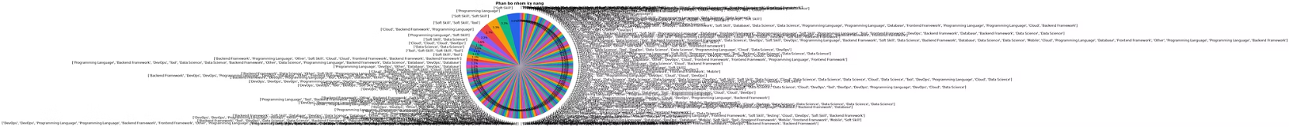
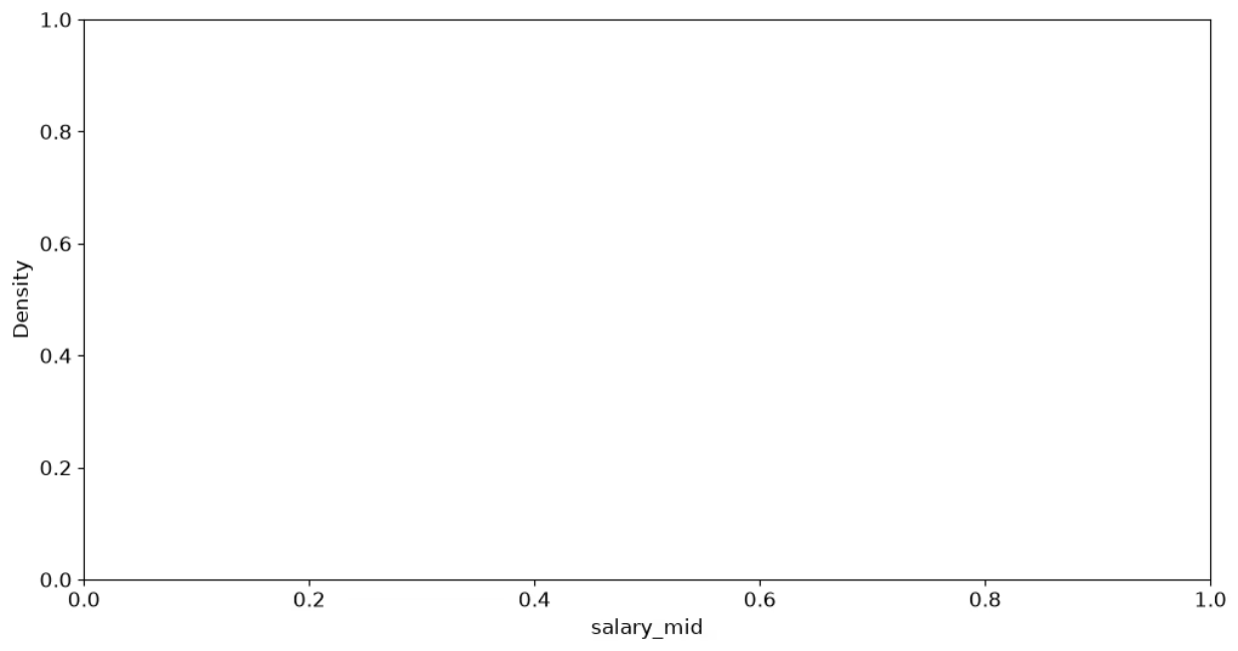
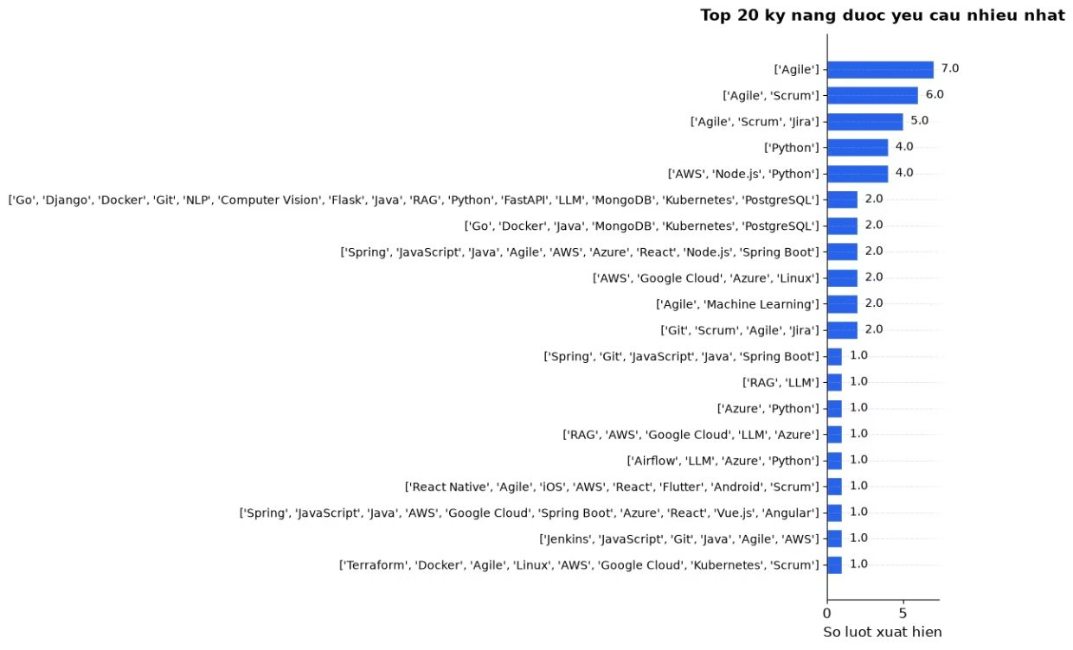
12. EDA — Chart chi tiết
KẾT QUẢ
📊 Tỷ lệ tin tuyển dụng theo từng nhóm kỹ năng
💡 20 kỹ năng được nhà tuyển dụng yêu cầu nhiều nhất
Insight: Phân bổ tin tuyển dụng cho thấy sự tập trung rõ ở các nhóm kỹ năng cốt lõi.
🤖 Lương trung bình theo yêu cầu tiếng Anh
Insight: JavaScript, React, Python, SQL và Docker là các kỹ năng xuất hiện dày đặc nhất.
📊 Nhóm kỹ năng có tác động mạnh đến nhu cầu tuyển dụng
🤖 Yêu cầu tiếng Anh liên quan đến mức lương cao hơn
💡 Các kỹ năng phổ biến tập trung vào lập trình, dữ liệu và hệ thống
Insight: Tin có yêu cầu tiếng Anh thường đi kèm mức lương cao hơn, phản ánh tính cạnh tranh của vị trí.
Notes:
Biểu đồ thứ nhất cho thấy phân bố tin tuyển dụng theo nhóm kỹ năng. Data Science và Programming chiếm tỷ trọng lớn, tiếp theo là DevOps và Database.
Biểu đồ thứ hai xếp hạng 20 kỹ năng phổ biến nhất. JavaScript đứng đầu với 376 tin, sau đó là React và Kafka. Điều này cho thấy nhà tuyển dụng không chỉ tìm kỹ năng phân tích dữ liệu mà còn đánh giá cao nền tảng lập trình và năng lực xây dựng hệ thống.
Biểu đồ thứ ba so sánh lương giữa các tin có và không yêu cầu tiếng Anh. Nhóm có yêu cầu tiếng Anh có mức lương trung bình cao hơn khoảng 30%, cho thấy tiếng Anh là một tín hiệu quan trọng trong thị trường việc làm IT.
Các kết quả này trả lời trực tiếp RQ1 và cung cấp bằng chứng ban đầu cho RQ2.

Slide 13
13. Kết quả mô hình dự báo lương
KẾT QUẢ
🤖 ML & INSIGHT
📊 DỮ LIỆU
Linear Regression giảm RMSE 53.5% so với Baseline trung bình.
Decision Tree giảm RMSE 93.3% so với Baseline trung bình.
12 sai số lớn nhất đều dưới 2.1 triệu VND.
Residual phân bố quanh mức 0 (std ≈ 0.6M), dự đoán không thiên lệch.
Random Forest có dấu hiệu overfit trên tập dữ liệu hiện tại.
Mô hình
RMSE
(Triệu VND)
MAE
(Triệu VND)
R² Score
Baseline (Dummy Mean)
8.97
7.36
-0.010
Linear Regression
4.17
2.94
0.783
Decision Tree
0.60
0.18
0.996
Random Forest
~0.00
~0.00
~1.000
Notes:
Bảng kết quả so sánh bốn mô hình dự báo lương.
Baseline có RMSE 8,97 triệu VND. Linear Regression giảm RMSE xuống 4,17 và đạt R² bằng 0,783, cho thấy các đặc trưng hiện có đã giải thích được phần lớn biến động lương.
Decision Tree đạt RMSE 0,60 và R² bằng 0,996. Random Forest gần như đạt điểm tuyệt đối trên tập dữ liệu hiện tại.
Tuy nhiên, kết quả rất cao của Decision Tree và Random Forest cần được diễn giải thận trọng. Dữ liệu hiện tại có tính tổng hợp và cấu trúc dễ dự đoán, nên khả năng overfit là đáng kể. Vì vậy, Linear Regression có thể được xem là kết quả tham chiếu thực tế hơn, còn Tree và Forest cần được kiểm chứng lại trên dữ liệu crawl thật.

Slide 14
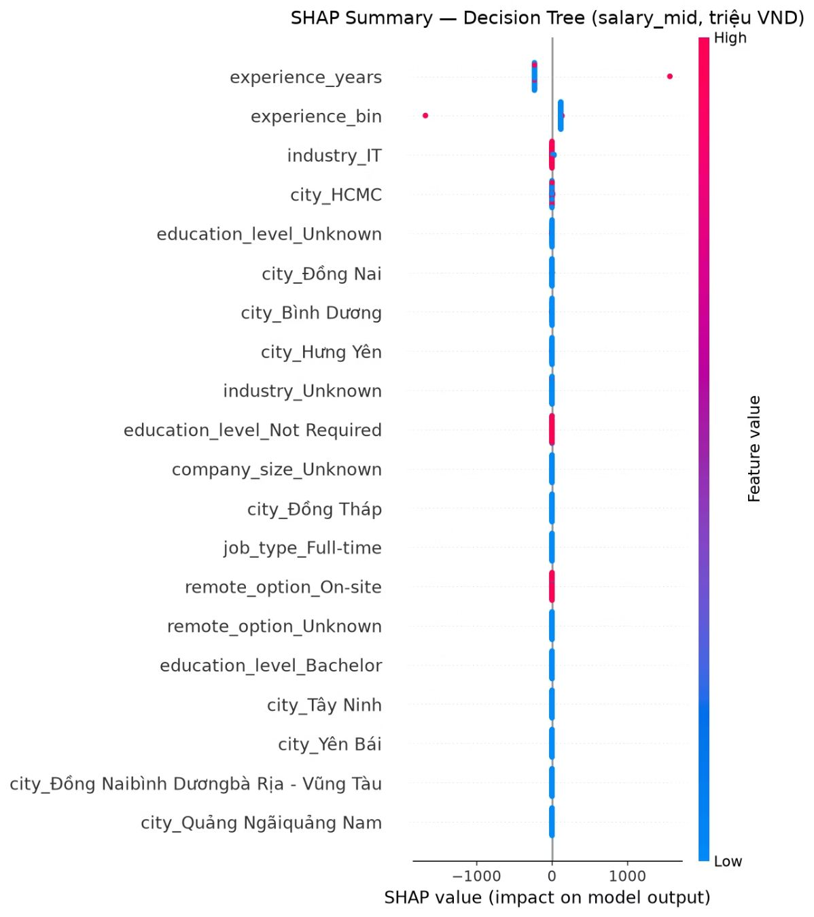
14. SHAP — Giải thích mô hình Decision Tree
KẾT QUẢ
🤖 TreeExplainer tính đóng góp của 21 đặc trưng cho từng tin trong 105 tin kiểm thử (20% tập dữ liệu)
💡 experience_years và nhóm kỹ năng đóng góp lớn nhất — kinh nghiệm là yếu tố quyết định mức lương
📊 Đỏ đẩy lương lên, xanh kéo lương xuống — độ trải rộng của điểm màu phản ánh tác động phi tuyến của Decision Tree
SHAP summary plot (nguồn: scripts/generate_shap_plots.py)
Notes:
SHAP được sử dụng để giải thích đóng góp của từng đặc trưng vào dự đoán của Decision Tree.
Kết quả cho thấy experience_years và các nhóm kỹ năng có ảnh hưởng lớn nhất. Các điểm có màu đỏ đại diện cho giá trị đặc trưng cao, còn điểm màu xanh đại diện cho giá trị thấp. Vị trí của điểm trên trục SHAP cho biết đặc trưng đẩy dự đoán lương lên hay kéo dự đoán xuống.
Điểm mạnh của SHAP là chuyển kết quả mô hình từ một con số dự báo thành một lời giải thích có thể đọc được. Nhờ đó, người dùng biết không chỉ mô hình dự đoán bao nhiêu mà còn hiểu yếu tố nào dẫn đến dự đoán đó.

Slide 15
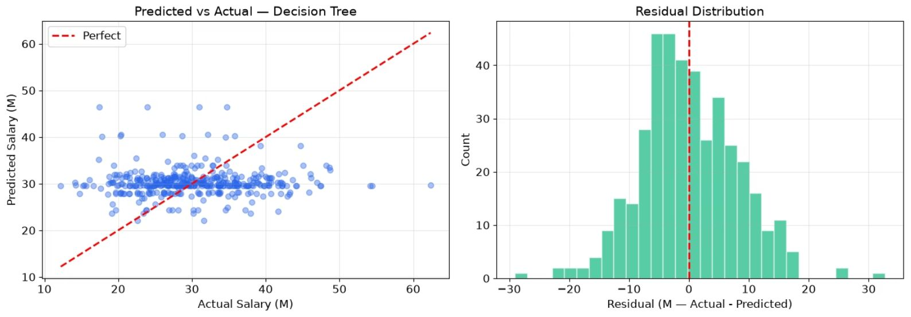
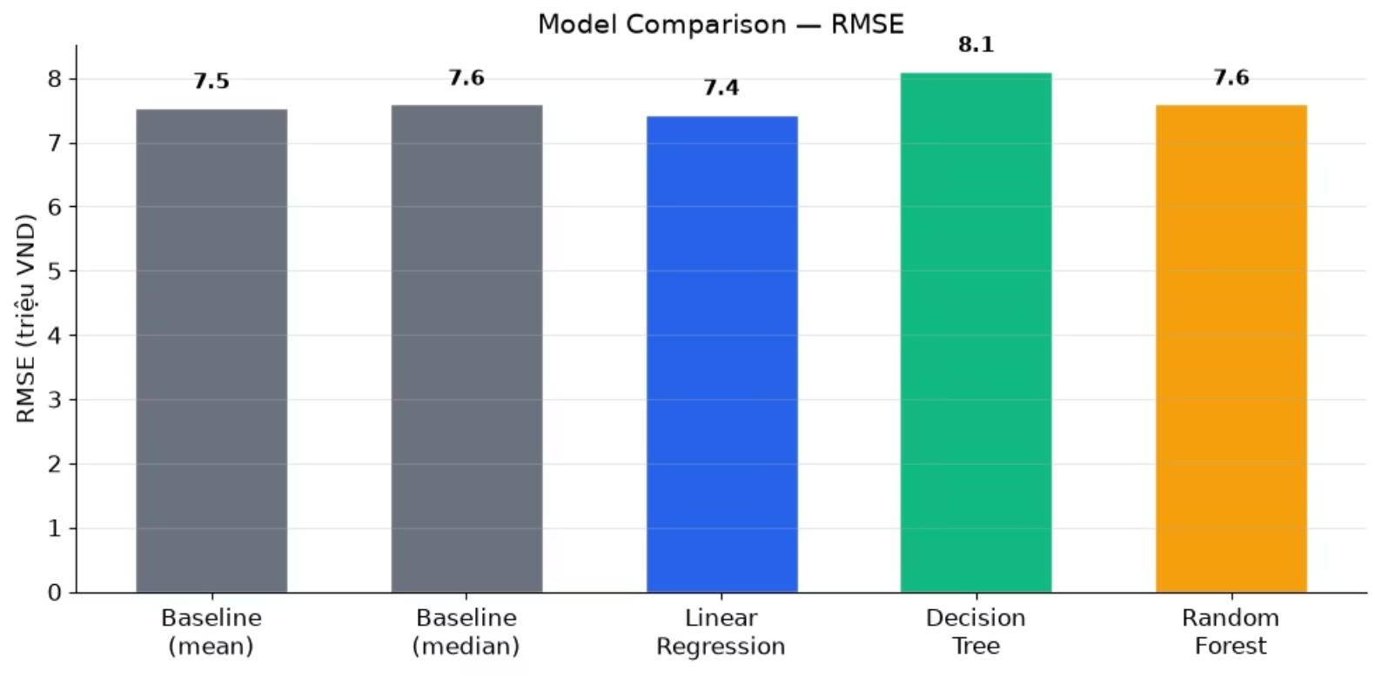
15. Kết quả ML — Chart
KẾT QUẢ
📊 Dữ liệu
🤖 ML
Sai số dự đoán (residual) phân bố quanh mức 0
So sánh độ chính xác RMSE, MAE, R² giữa 4 mô hình
💡 Insight: ưu tiên mô hình có RMSE thấp và R² cao nhất để đảm bảo dự đoán ổn định.
Notes:
Biểu đồ residual cho thấy sai số dự đoán tập trung quanh mức 0. Điều này cho thấy mô hình không có xu hướng luôn dự đoán cao hơn hoặc thấp hơn thực tế trong tập kiểm thử.
Biểu đồ so sánh mô hình thể hiện sự khác biệt rõ ràng giữa Baseline, Linear Regression, Decision Tree và Random Forest. Linear Regression cải thiện đáng kể so với Baseline nhưng vẫn giữ được khả năng diễn giải. Decision Tree và Random Forest có độ chính xác cao hơn nhiều, đồng thời cũng làm tăng cảnh báo về overfit.
Vì vậy, đánh giá mô hình cần kết hợp cả chỉ số định lượng, biểu đồ sai số và hiểu biết về nguồn gốc dữ liệu.

Slide 16

16. Phân cụm thị trường (K-Means)
KẾT QUẢ
🤖 Khảo sát số cụm k từ 2 đến 10, chọn k = 10 với Silhouette Score 0.38.
Cluster
Tỷ lệ
Lương TB
Kinh nghiệm TB
Đặc điểm
0
21%
15.1M
2.6y
Junior-Mid, Hà Nội
📊 Junior-Mid Hà Nội
📊 Mid-Senior TP.HCM
1
14%
27.1M
2.6y
Mid-Senior, TP.HCM
15.1M
4
10%
41.9M
4.8y
Senior, thu nhập cao
27.1M
8
21%
20.8M
2.1y
Mid, đa dạng
📊 Senior
📊 Mid đa dạng
9
4%
31.6M
2.7y
Việc làm Remote
41.9M
20.8M
📊 Remote
31.6M
💡 Insight: các cụm lương cao tập trung ở nhóm Senior và Remote, trong khi Junior-Mid chiếm tỷ trọng lớn nhất.
Notes:
K-Means được sử dụng để tìm các phân khúc việc làm có đặc điểm tương đồng về lương, kinh nghiệm, thành phố, hình thức làm việc và kỹ năng.
Kết quả cho thấy có một số phân khúc tiêu biểu. Cluster 0 gồm nhóm Junior–Mid ở Hà Nội, lương trung bình khoảng 15,1 triệu. Cluster 1 là nhóm Mid–Senior ở TP.HCM với mức lương khoảng 27,1 triệu. Cluster 4 là nhóm Senior có mức lương cao, khoảng 41,9 triệu. Ngoài ra còn có nhóm Mid đa dạng và nhóm việc làm Remote.
Các cluster không chỉ khác nhau về mức lương mà còn phản ánh sự kết hợp giữa kinh nghiệm, địa điểm và hình thức làm việc. Điều này giúp mô tả thị trường theo phân khúc thay vì chỉ nhìn vào một mức lương trung bình chung.

Slide 17
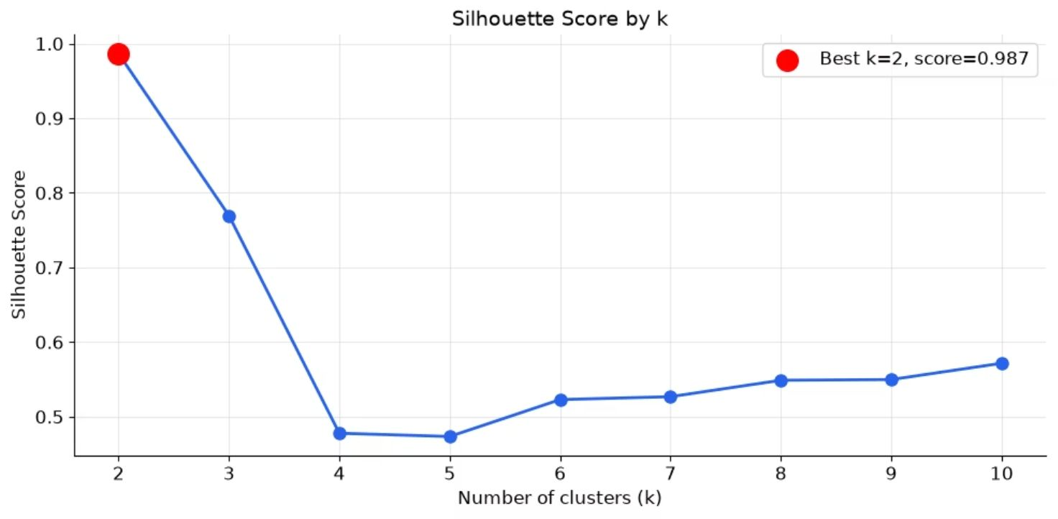
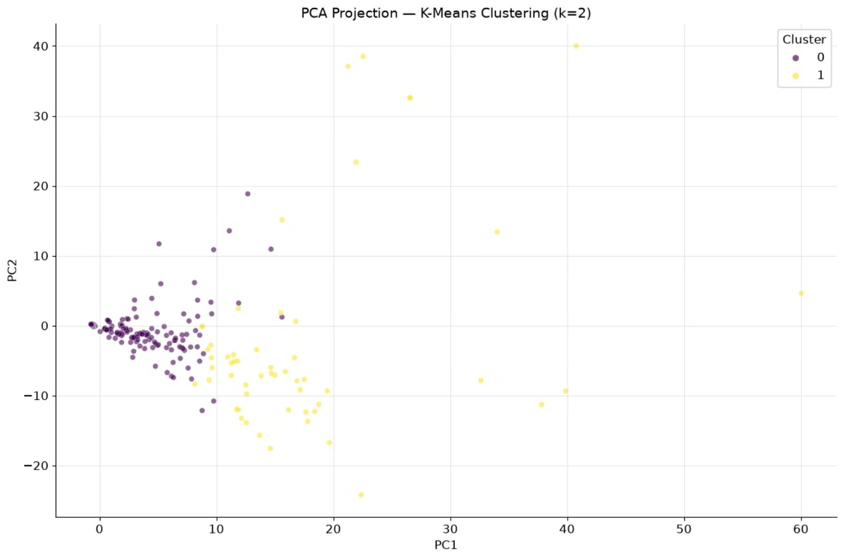
17. K-Means — Chart phân cụm
KẾT QUẢ
📊 Silhouette Score khi khảo sát số cụm k từ 2 đến 10
🤖 10 cụm thị trường nhìn trên không gian 2 chiều sau PCA
💡 Insight: mô hình cho thấy cấu trúc phân cụm rõ ràng hơn khi tăng số cụm lên 10
Notes:
Biểu đồ Silhouette được dùng để so sánh chất lượng phân cụm ở các giá trị k khác nhau. Điểm Silhouette khoảng 0,38 cho thấy các cụm có mức phân tách vừa phải: có cấu trúc nhưng vẫn tồn tại vùng chồng lấn.
Biểu đồ PCA 2D minh họa các tin tuyển dụng sau khi giảm chiều dữ liệu. Các điểm cùng màu thuộc cùng một cluster, giúp quan sát sự khác biệt giữa các nhóm trên không gian trực quan.
Kết quả này nên được dùng cho mục đích phân khúc và khám phá thị trường, không nên hiểu là ranh giới tuyệt đối giữa các loại việc làm.

Slide 18
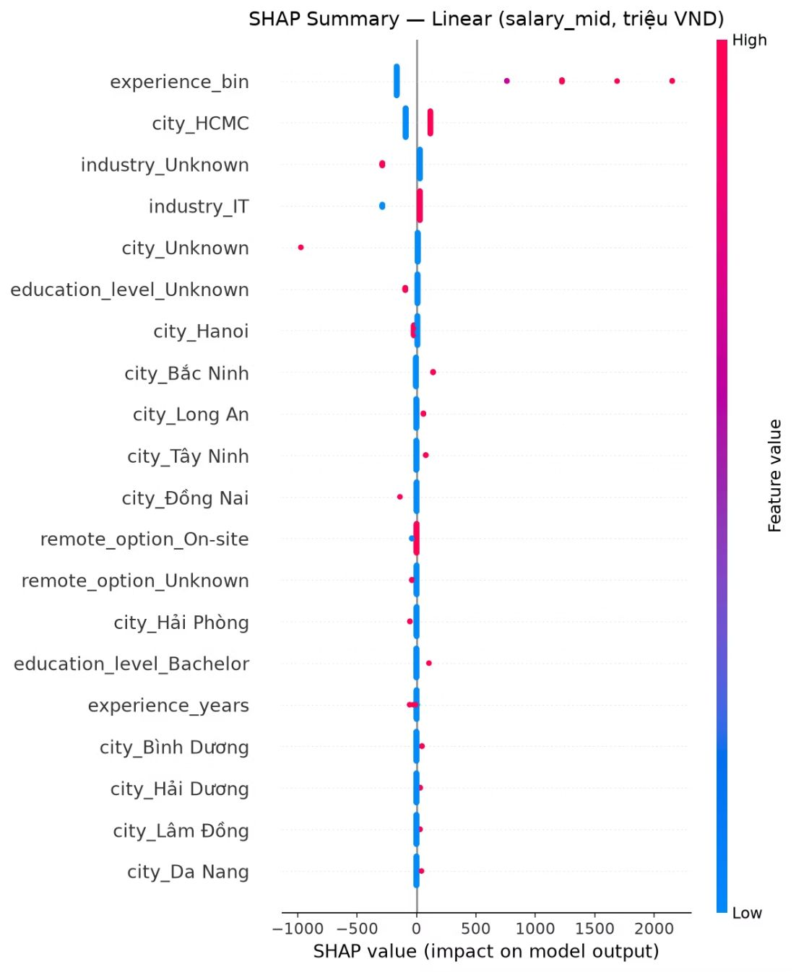
18. SHAP — Giải thích mô hình Linear Regression
KẾT QUẢ
🤖 LinearExplainer
LinearExplainer tính SHAP bằng hệ số nhân giá trị đặc trưng — quan hệ 1:1, dễ đọc trên 105 tin kiểm thử
📊 Độ lớn SHAP
Độ lớn SHAP là đóng góp tuyệt đối vào lương (triệu VND), giúp so sánh trực tiếp độ quan trọng giữa các đặc trưng
💡 Insight
Các đặc trưng quan trọng nhất khớp với Decision Tree — kết quả ổn định giữa 2 mô hình
Notes:
Với Linear Regression, SHAP giải thích dự đoán dựa trên hệ số của mô hình và giá trị từng đặc trưng.
So với Decision Tree, mô hình tuyến tính dễ diễn giải hơn vì tác động của đặc trưng có quan hệ trực tiếp với dự đoán. Các đặc trưng quan trọng được xác định tương đối nhất quán giữa hai mô hình, đặc biệt là kinh nghiệm và nhóm kỹ năng.
Sự nhất quán này củng cố kết luận rằng kinh nghiệm và kỹ năng là các tín hiệu chính liên quan đến mức lương trong bộ dữ liệu. Tuy nhiên, đây vẫn là mối liên hệ trong dữ liệu quan sát, không phải bằng chứng rằng một đặc trưng đơn lẻ tạo ra toàn bộ mức lương.

Slide 19
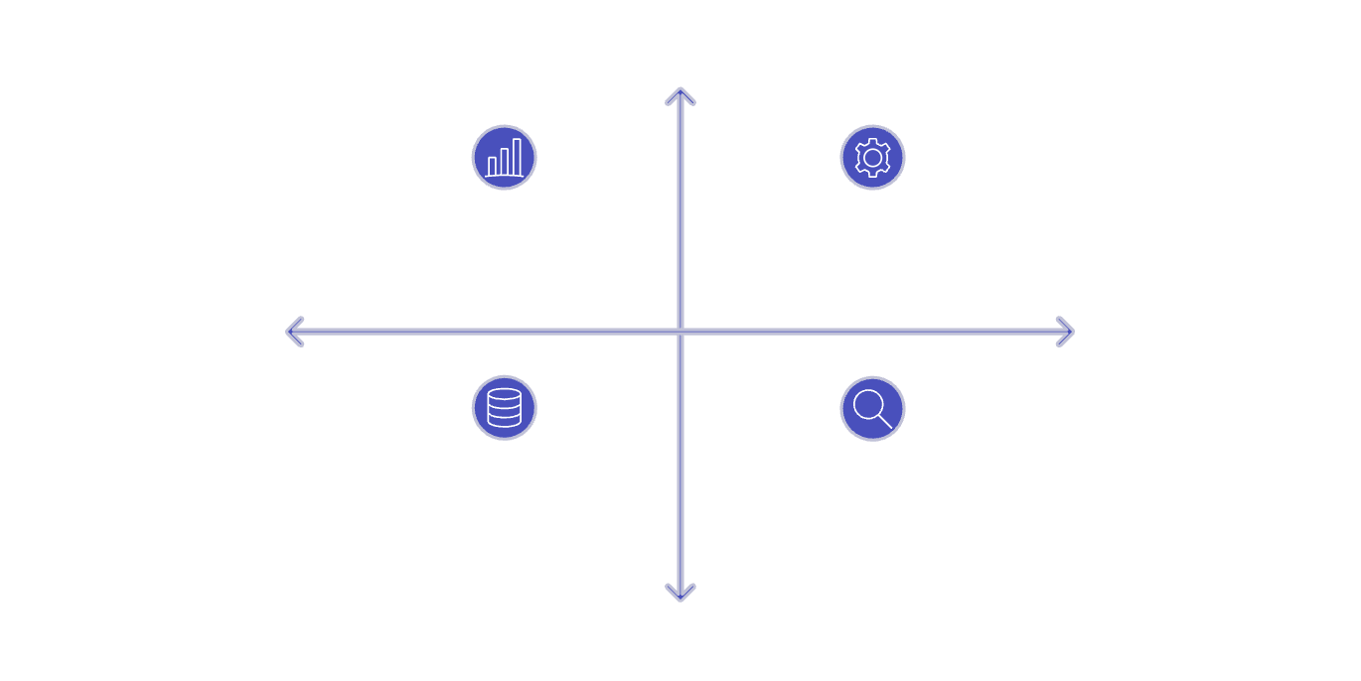
19. Hệ thống gợi ý việc làm (Content-based)
KẾT QUẢ
📊 Bảng kết quả gợi ý
🤖 Demo hồ sơ: [Python, SQL, Machine Learning]
Việc làm
Similarity
Kỹ năng khớp
Kỹ năng thiếu
Khớp cao
Data Scientist
1.0
Python, SQL, Machine Learning
—
Data Scientist — Tương đồng 1.0
ML Engineer — Tương đồng 0.67
ML Engineer
0.67
Python, Machine Learning
Docker, Spark
Cần kỹ năng cơ bản
Cần kỹ năng chuyên sâu
Data Engineer
0.67
Python, SQL
Spark, Airflow
Data Engineer — Tương đồng 0.67
Không khớp — Cần kỹ năng bổ sung
Khớp thấp
💡 Insight: Kỹ năng được mã hóa thành ma trận 1500 việc × 45 kỹ năng.
Hệ thống lọc theo thành phố và kinh nghiệm ±0.5 năm trước khi tính cosine để giảm nhiễu.
Notes:
Hệ thống gợi ý sử dụng phương pháp Content-based Filtering.
Danh sách kỹ năng của mỗi tin tuyển dụng được chuyển thành vector nhị phân bằng MultiLabelBinarizer. Sau đó, hệ thống tính Cosine Similarity giữa vector kỹ năng của ứng viên và vector kỹ năng của từng công việc.
Trong ví dụ minh họa, hồ sơ gồm Python, SQL và Machine Learning. Công việc Data Scientist có độ tương đồng cao nhất vì khớp đầy đủ các kỹ năng. ML Engineer và Data Engineer cũng phù hợp nhưng còn thiếu một số kỹ năng như Docker, Spark hoặc Airflow.
Giá trị của hệ thống không chỉ là đưa ra Top-3 việc làm mà còn chỉ ra khoảng cách kỹ năng để ứng viên biết nên bổ sung năng lực nào.

Slide 20
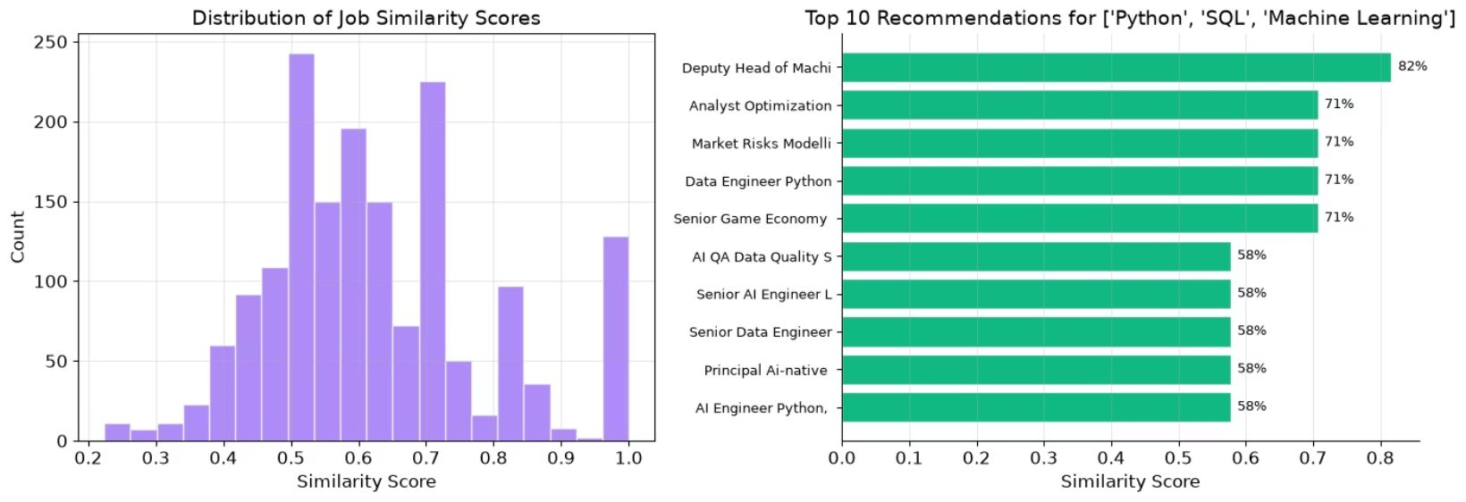
20. Gợi ý — Chart similarity
KẾT LUẬN
📊 Điểm tương đồng
Giữa hồ sơ demo và các việc trong kho
Ưu tiên hiển thị các việc có similarity cao nhất
Giúp người dùng nhanh chóng so sánh mức độ phù hợp
Notes:
Biểu đồ này thể hiện phân bố điểm tương đồng giữa hồ sơ mẫu và các tin tuyển dụng trong kho dữ liệu.
Các công việc có similarity cao là những việc có nhiều kỹ năng trùng với hồ sơ. Những công việc có điểm thấp hơn vẫn có thể hữu ích nếu ứng viên muốn mở rộng hướng tìm kiếm, nhưng cần xem thêm danh sách kỹ năng còn thiếu.
Do hệ thống hiện tại là Content-based, kết quả phụ thuộc trực tiếp vào chất lượng danh sách kỹ năng. Nếu tin tuyển dụng thiếu kỹ năng hoặc sử dụng cách viết khác với từ điển chuẩn, điểm tương đồng có thể bị đánh giá thấp.

Slide 21
21. Kết luận
KẾT LUẬN
📊 Pipeline khoa học dữ liệu end-to-end
📊 RMSE
Hoàn chỉnh, đáp ứng đủ các tiêu chí của học phần
0.60
Hồi quy: RMSE giảm từ 8.97 (Baseline) xuống 4.17 (Linear, R² 0.783) rồi 0.60 (Decision Tree, R² 0.996)
🤖 SHAP xác nhận kinh nghiệm và nhóm kỹ năng là nhân tố chính quyết định lương, nhất quán giữa 2 mô hình
📊 K-Means: k = 10 (Silhouette 0.38) nhận diện 5 phân khúc thị trường rõ rệt
💡 Content-based: gợi ý Top-3 việc phù hợp kèm kỹ năng còn thiếu
Decision Tree
📈 R²
0.996
Decision Tree
Toàn bộ RQ1-RQ5 được trả lời qua EDA (F1-F4), SHAP và hệ gợi ý
💎 Silhouette
0.38
k=10
🎖️ Kết quả gợi ý
Top-3
việc phù hợp
Notes:
Đề tài đã xây dựng được một pipeline khoa học dữ liệu end-to-end, từ thu thập dữ liệu đến phân tích và ứng dụng.
Ở bài toán dự báo, Linear Regression đạt RMSE 4,17 và R² 0,783. Decision Tree đạt RMSE 0,60 nhưng cần thận trọng vì có dấu hiệu overfit trên dữ liệu hiện tại.
SHAP cho thấy kinh nghiệm và nhóm kỹ năng là các yếu tố quan trọng trong dự báo lương. K-Means nhận diện được các phân khúc thị trường khác nhau, với Silhouette Score khoảng 0,38. Hệ thống Content-based Recommendation có thể trả về Top-3 công việc phù hợp và chỉ ra kỹ năng còn thiếu.
Như vậy, năm câu hỏi nghiên cứu đã được trả lời bằng sự kết hợp giữa EDA, mô hình dự báo, giải thích mô hình, phân cụm và hệ thống gợi ý.

Slide 22
22. Hạn chế & Hướng phát triển
KẾT LUẬN
📊 Hạn chế của dữ liệu và mô hình
💡 Hướng phát triển trong tương lai
Kỹ năng chi tiết chỉ xuất hiện trong 6.6% tin, ảnh hưởng đến độ chính xác của đặc trưng kỹ năng
Dữ liệu thiên lệch địa lý: TP.HCM ~50% tin, trong khi Đà Nẵng ~4%
Decision Tree và Random Forest có dấu hiệu overfit; dùng salary midpoint do 56% tin ẩn lương
Crawler truy cập sâu vào trang chi tiết từng tin, mở rộng số nguồn và cập nhật dữ liệu theo thời gian
Dùng NLP/BERT trích xuất đặc trưng ngữ nghĩa từ mô tả công việc
Thử DBSCAN / Hierarchical Clustering và Hybrid Recommendation
Notes:
Đề tài vẫn có một số hạn chế.
Thứ nhất, nhiều tin không công khai lương và dữ liệu kỹ năng có độ phủ thấp. Thứ hai, dữ liệu chưa phân bố đồng đều giữa các thành phố; TP.HCM chiếm tỷ trọng lớn hơn nhiều so với Đà Nẵng. Thứ ba, kết quả rất cao của Decision Tree và Random Forest cho thấy cần kiểm chứng thêm trên dữ liệu thật.
Trong tương lai, có thể mở rộng crawler để truy cập sâu hơn vào trang chi tiết, bổ sung nguồn dữ liệu và cập nhật theo thời gian. Về xử lý ngôn ngữ, có thể dùng NLP hoặc BERT để trích xuất thông tin từ mô tả công việc, thay vì chỉ phụ thuộc vào trường kỹ năng có sẵn.
Ngoài K-Means, có thể thử DBSCAN hoặc Hierarchical Clustering. Với hệ thống gợi ý, hướng phát triển phù hợp là kết hợp Content-based với Collaborative Filtering để tạo mô hình Hybrid Recommendation.

Slide 23
CẢM ƠN THẦY CÔ VÀ CÁC BẠN
KẾT LUẬN
ĐÃ LẮNG NGHE!
Q&A
Notes:
Trên đây là phần trình bày của em về phân tích thị trường việc làm IT và gợi ý ứng viên bằng Machine Learning.
Em xin cảm ơn thầy và các bạn đã lắng nghe. Em sẵn sàng tiếp nhận câu hỏi và trao đổi thêm về dữ liệu, quy trình xử lý, mô hình dự báo hoặc hệ thống gợi ý.

